Slide 1
מערכת שידורים לאומית

Slide 2
מערך חד ממדי
מדעי המחשב – יסודות 1
שם המורה: טלי מראלי

Slide 3
מה נלמד היום
מערך חד ממדי - מאפיינים, יתרונות וחסרונות
הבחנה בין ערך התא במערך למציין המקום
פעולות בסיסיות על מערכים

Slide 4
נתחיל בשאלה

Slide 5
בבחינה במדעי המחשב נבחנו 5 תלמידים. כתבו פעולה הקולטת את ציוני התלמידים, מחשבת ומחזירה את הממוצע שלהם.

Slide 6
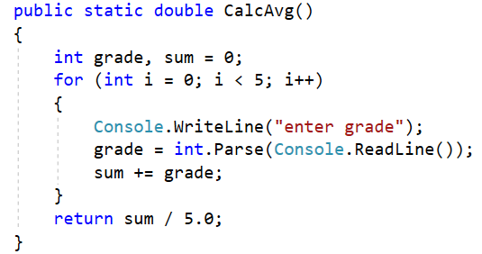
חישוב ממוצע
ט. כניסה: ט. יציאה: הפעולה קולטת 5 ציונים ומחזירה את הממוצע שלהם
קליטה של ציון
הוספת הציון לסכום
החזרת הממוצע

Slide 7
עתה כתבו פעולה אשר קולטת 5 ציונים מחשבת ומחזירה את מספר התלמידים שקבלו ציון מעל הממוצע

Slide 8
מה הבעיה שנוצרה?
הנתונים שקלטנו לא נשמרו עבור שימוש חוזר.

Slide 9
נעקוב אחר המשתנה grade
הציון הראשון נכנס למשתנה grade.
כשנקליד את הציון השני הציון הקודם יוחלף.
grade
75
95
הציון הקודם לא נמצא יותר בזיכרון של המחשב.
בסוף הלולאה במשתנה grade נשמר הציון האחרון.

Slide 10
פתרון אפשרי
נקלוט חמישה ציונים לחמישה משתנים.
נחשב ממוצע של חמשת האיברים.
נכתוב חמישה תנאים, תנאי לכל אחד מהמשתנים ונמנה את מספר המשתנים המכילים ציונים הגבוהים מהממוצע.

Slide 11
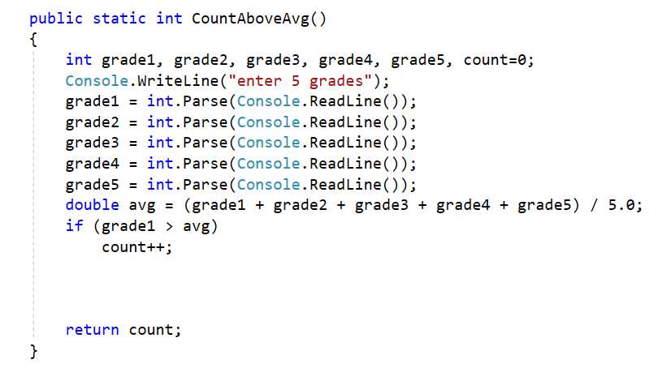
פתרון אפשרי
ט. כניסה:
ט. יציאה: הפעולה קולטת 5 ציונים ומחזירה את מספר הציונים הגבוהים מהממוצע.
קליטת 5 משתנים
ואם היו 100 תלמידים?
כתיבת 5 תנאים

Slide 12
מה החסרונות של הפתרון?
הכתיבה ארוכה ולא מחזורית.
פתרון לא מתאים לנתונים רבים.

Slide 13
מערך
מערך הוא עצם המכיל אוסף סדור של איברים מאותו טיפוס ותכונה Length.
ניתן להתייחס לכל אחד מאיברי המערך כמו למשתנה פשוט.
מיקומו הסידורי של איבר במערך נקרא מציין (אינדקס).

Slide 14
הצהרה על מערך
עד כה הצהרנו על משתנים פשוטים בדרך הבאה:
איך נצהיר על מערך?
8 | 7 | 6 | 5 | 4 | 3 | 2 | 1 | 0
Length=9
arr
טיפוס int
הפעולה new תשים במשתנה arr הפניה למקום חדש בזיכרון.
במקום זה ניתן יהיה לאחסן Length איברים שונים מאותו טיפוס, ואת התכונה Length.
שימו לב, המיקום הראשון במערך הוא 0, ולכן המיקום האחרון הוא Length-1.

Slide 15
הצהרה על מערך
את ההצהרה על המערך אפשר לפצל לשתי הוראות:
ההוראה הראשונה תצהיר על המשתנה grades.
ההוראה השנייה תקצה מקום חדש בזיכרון, עבור 40 מספרים ממשיים.
שימו לב
שתי ההוראות יחד הכרחיות כדי להשתמש במערך.

Slide 16
הצהרה על מערך
מה נעשה אם ברצוננו לקלוט למערך את זמני הריצה של כל משתתפי מרוץ הלילה של תל-אביב?
מספר המגיעים למרוץ אינו ידוע מראש, והקצאה מראש יכולה לגרור בזבוז רב בזיכרון או מחסור במקום.

Slide 17
הצהרה על מערך שאורכו תלוי במשתמש
ביכולתנו לקלוט מספר מהמשתמש ולעשות שימוש בו לקביעת אורך המערך.
הזיכרון יוקצה לפי מספר המשתתפים שנקלוט מהמשתמש.
ניתן גם לכתוב בקיצור:
שימו לב, שאם נשתמש בדרך השנייה, הדרך היחידה לדעת את מספר איברי המערך היא באמצעות התכונה Length.

Slide 18
התכונה Length
נוכל לפנות לתכונה Length כמו בכל פניה לתכונה של עצם באמצעות <Object>.<Property>
נוכל להדפיס את אורך המערך:
נוכל גם להציב את אורכו במשתנה:
יחד עם זאת, התכונה Length מאותחלת עם הגדרת המערך, ולא ניתן לשנותה.
לא חוקי

Slide 19
אתחול המערך בשלב ההגדרה
שימו לב
ניתן לאתחל מערך בשלב ההגדרה:
arr
3 | 2 | 1 | 0
8 | 7 | 4 | 3
דרך אתחול זו נוחה מאוד לבדיקת תוכניות ולבחינת אלגוריתמים על קלטים שונים.

Slide 20
מהו המציין (האינדקס)?
מציין הוא מספר התא במערך החל באפס ועד אורך המערך פחות אחד.
תפקיד המציין להבחין בין איברי המערך ולאפשר פניה ישירה לכל אחד מהם.
בדוגמה הראשונה שראינו הגדרנו חמשה משתנים שלמים.
למערך יש שם אחד, grades.
ההבחנה בין המשתנים השונים תעשה באמצעות המציין.
grades
4 | 3 | 2 | 1 | 0

Slide 21
פניה לאיבר במערך
פנייה לתא במערך תתבצע על ידי שמו של המערך וציון המקום הייחודי של התא בתוך אוסף איברי המערך.
לדוגמה:
שימו לב לדמיון עם פעולת הקליטה של הציון הראשון:
והקפידו לזכור שהאיבר הראשון במערך מיקומו אפס.

Slide 22
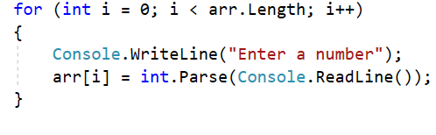
שימוש בלולאה למעבר על מערך
אחת הבעיות שמערך נועד לפתור היא היכולת לעשות שימוש בלולאה למעבר על הנתונים.
שם המערך נשאר קבוע ומה שמשתנה הוא האיבר שאליו מתייחסים.
דוגמה לקליטת איברים למערך:

Slide 23
שימוש בלולאה למעבר על מערך- דגשים
arr
3 | 2 | 1 | 0
6
8
45
2
בלולאה נעשה שימוש בתכונת אורך המערך ולא במספר קבוע.
הלולאה תפסק כאשר i יהיה שווה לאורך המערך.

Slide 24
רגע חושבים....
כתוב קטע תוכנית אשר יקלוט מספר למשתנה num ויציב במערך את השורה מלוח הכפל של המספר החל באפס.
עבור הקלט 3 ייווצר המערך הבא
30 27 24 21 18 15 12 9 6 3 0

Slide 25
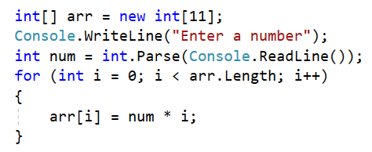
רגע חושבים....
כל תא תלוי במספר שנקלט ובמיקום שלו, בדיוק כמו בלוח הכפל.
נגדיר מערך באורך 11.
נקלוט מספר שלם למשתנה num.
נעבור על כל תאי המערך ונציב את תוצאת המכפלה של num במיקום התא.

Slide 26
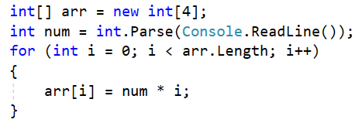
טבלת מעקב
נערוך טבלת מעקב אחר קטע התוכנית.
להדגמת המעקב, נתייחס למערך בגודל 4.
arr[3] | arr[2] | arr[1] | arr[0] | num | i | הוראה
num =int.Parse(Console.Readline());
7
arr[i] = num * i;
0
0
arr[i] = num * i;
1
7
arr[i] = num * i;
2
14
arr[i] = num * i;
21
3
3 | 2 | 1 | 0
0
7
14
21

Slide 27
מאפייני המערך
יתרונות | מגבלות
מאפשר לשמור מספר רב של נתונים יחד. | כל הנתונים חייבים להיות מאותו טיפוס.
ניתן לפנות באופן ישיר לכל תא במערך באמצעות מציין התא. | יש להגדיר את גודל המערך מראש, מה שעלול לגרום לבזבוז זיכרון.
ניתן לעבור על כל הנתונים באמצעות לולאה. | הוצאת איבר מהמערך דורשת הזזת איברים, אם רוצים לשמור על רצף.

Slide 28
סיכום מאפייני המערך
מערך הוא עצם המכיל אוסף של נתונים מאותו טיפוס ותכונה Length.
הצהרה על המערך יוצרת הקצאת זיכרון עבור המערך.
גודל הזיכרון שיוקצה יהיה בהתאם למספר האיברים והטיפוס שלהם.
ההפניה לזיכרון מושמת במשתנה (שם המערך).
איברי המערך ממוספרים החל מהמספר אפס.
במעבר על איברי המערך באמצעות לולאה משתנה הלולאה יציין את המיקום.

Slide 29
סיכום מאפייני המערך
פניה לאיבר במערך שנמצא מחוץ לתחומי המערך תגרור טעות הרצה.
לדוגמה עבור הפעולה:
תתקבל הודעת השגיאה הבאה:
יש להקפיד לא לחרוג מגבולות המערך שנקבעו.
זכרו, האיבר האחרון במערך הוא arr[arr.Length-1].

Slide 30
נחזור לתרגיל מתחילת השיעור

Slide 31
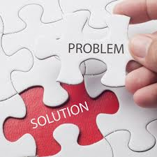
עתה נפתור את התרגיל עם מערך
נקלוט 5 ציונים למערך ונחשב את סכומם.
נחשב בסוף המעבר את הממוצע.
נעבור שוב על כל הציונים ונספור כמה מהם גבוהים מהממוצע.
נחזיר את תוצאת המנייה.

Slide 32
מימוש האלגוריתם
ט. כניסה:
ט. יציאה: הפעולה קולטת 5 איברים למערך מחשבת את ממוצעם ומחזירה את מספר האיברים הגדולים מהממוצע.
הצהרה על המערך
קליטת ציונים למערך והגדלת הסכום
בסוף הלולאה חישוב ממוצע
מעבר נוסף על הנתונים וספירה על פי תנאי

Slide 33
נשתמש ביתרונות המערך ונפצל את הפעולה
המערך שומר את כל הנתונים שנקלטו, ולכן מאפשר מעבר נוח עליהם. יתרון זה מאפשר לחלק את המשימה לפעולות נפרדות.
נבצע את החלוקה הבאה:
פעולה שמקבלת מערך כפרמטר וקולטת לתוכו ציונים.
פעולה שמקבלת מערך ומחזירה את הממוצע.
פעולה שמקבלת מערך וממוצע ומחזירה כמה איברים גבוהים ממנו.
נוסיף תוכנית ראשית המפעילה את כל הפעולות.

Slide 34
פעולת קליטת נתונים
הפעולה מקבלת כפרמטר את המערך, שהוא בעצם הפניה למקום בזיכרון.
שימו לב שבדרך זו, הקצאת הזיכרון נעשתה מחוץ לפעולה.
טענת כניסה: מערך של מספרים שלמים
טענת יציאה: קליטת ציונים למערך

Slide 35
פעולה לחישוב הממוצע
בפעולה זו נקבל מערך שכבר הוזנו לתוכו נתונים, ואנחנו רק נקרא אותם בלי לשנות את המערך.
בתום המעבר נחזיר את הממוצע כמספר ממשי.
טענת כניסה: מערך של ציונים
טענת יציאה: הפעולה מחשבת ומחזירה את ממוצע הציונים במערך

Slide 36
פעולה לחישוב מספר התאים מעל הממוצע
בפעולה זו נקבל מערך שכבר הוזנו לתוכו נתונים, וממוצע.
נעבור על כל איברי המערך נספור ונחזיר כמה מהם גדולים מהממוצע.
טענת כניסה: מערך של ציונים וממוצע
טענת יציאה: הפעולה מחשבת ומחזירה את מספר הציונים מעל הממוצע.

Slide 37
נכתוב תוכנית ראשית
בתוכנית הראשית ננהל את כל תתי התוכניות (הפעולות) שכתבנו:
שימו לב
כדי לעשות אותן פעולות על 100 תלמידים, יש לשנות רק את גודל המערך בהוראה אחת בלבד.

Slide 38
רגע חושבים...
נתון מערך המכיל ספרות. המערך מייצג מספר שלם.
כתוב פעולה המקבלת מערך ספרות, מחשבת ומחזירה מספר שלם אותו מייצג המערך.
הנחה: המספר תקין ומתאים למשתנה int.

Slide 39
נתחיל בשרטוט דוגמה
3 | 2 | 1 | 0
2 | 7 | 8 | 5
המערך שלפנינו מייצג את המספר 5872
כדי ליצור את המספר נשתמש במשתנה num.

Slide 40
נחפש חוקיות
3 | 2 | 1 | 0
2 | 7 | 8 | 5
המערך שלפנינו מייצג את המספר 5872
num
0
נבחן איך לקדם כל פעם את המשתנה num
num
5
num
85*10+

Slide 41
כתיבת הפעולה
3 | 2 | 1 | 0
2 | 7 | 8 | 5
num
0
587*10+2
5872
5*10+8
587
58*10+7
58
0*10+5
5
בכל שלב, הגדלנו את המספר פי 10 והוספנו את האיבר הנוכחי.

Slide 42
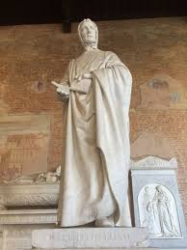
סדרת פיבונצ'י
סדרת פיבונאצ'י היא סדרה מתחום המתמטיקה, שקרויה על שם המתמטיקאי לאונרדו מפיזה, שהיה ידוע בכינו פיבונאצ'י.
שם זה ניתן לו לאחר מותו, ומשמעותו בנו של בונאצ'י.

Slide 43
סדרת פיבונצ'י
האיבר הראשון והשני בסדרה שווים ל 1, והחל מהאיבר השלישי כל איבר בסדרה שווה לסכום שני האיברים שקדמו לו. להלן דוגמה של סדרה באורך 7:
13 ,8 ,5 ,3 ,2 ,1 ,1

Slide 44
סדרת פיבונאצ'י
כתבו קטע תכנית המקבל מערך של מספרים ובודק האם איברי המערך מייצגים סדרת פיבונאצ'י. הניחו שגודל המערך הוא לפחות 2.

Slide 45
סדרת פיבונאצ'י
בתור התחלה נבדוק ששני המספרים הראשונים במערך שווים ל-1. אם לא, ניתן להפסיק את האלגוריתם ולהחזיר שקר.
נעבור באמצעות לולאה על איברי המערך החל מהאיבר השלישי, אם ערכו שונה מסכום האיברים לפניו נחזיר שקר.
לפני שכותבים את הפעולה יש לבדוק שאין חריגה מגבולות המערך.

Slide 46
סדרת פיבונאצ'י
arr
4 | 3 | 2 | 1 | 0
5 | 3 | 2 | 1 | 1
יוחזר ערך 'אמת'
arr
4 | 3 | 2 | 1 | 0
5 | 6 | 2 | 1 | 1
יוחזר ערך 'שקר'

Slide 47
נבחן פתרון נוסף
נשתמש בלולאת while שמתבצעת כל עוד הסדרה היא סדרת פיבונאצ'י וגם לא סיימנו לבדוק את כל המערך.
הלולאה תפסיק כאשר סיימנו לעבור על המערך או כאשר נתקלנו באיבר שאינו שווה לסכום האיברים שלפניו.
פעולה מקבילה ל:
if (arr[i] != arr[i-2] + arr[i-1]) fib= false;

Slide 48
מה למדנו היום?
הכרנו את המצבים בהם יש להשתמש במערך.
למדנו את הדרכים להצהיר על מערך.
הבחנו בין מציין התא לערכו.
הקפדנו לעבור על מערך באמצעות לולאה תוך הימנעות מחריגה מגבולות המערך.
למדנו על סדרת פיבונאצ'י.

Slide 49
שימוש ביצירות מוגנות בזכויות יוצרים ואיתור בעלי זכויות
השימוש ביצירות במהלך שידור זה נעשה לפי סעיף 27א לחוק זכות יוצרים, תשס"ח-2007. אם הינך בעל הזכויות באחת היצירות, באפשרותך לבקש מאיתנו לחדול מהשימוש ביצירה, זאת באמצעות פנייה לדוא"ל rights@education.gov.il

